Slide 1
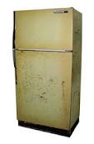
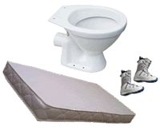
Svoz velkoobjemového a nebezpečného odpadu sobota 8.října 2022 9.15 - 9.30 hod. Běruničky na návsi 9.45 -10.15 hod. Běrunice VEDLE ŠKOLY 10.25 – 10.55 hod. Velké Výkleky u separačního dvora 11.10 - 11.25 hod. Vlkov nad Lesy na návsi 11.45- 11.55 hod. Slibovice na návsi
Při tomto svozu lze odevzdat:
Nebezpečný odpad, tj.
- upotřebené motorové oleje, olejové filtry
- barvy, lepidla, rozpouštědla, nádoby a štětce s jejich zbytky
- detergenty a odmašťovací přípravky
- pesticidy (chemické prostředky na ochranu rostlin, hubení škůdců a plevelů)
- domácí kapalné i tuhé chemikálie
- kyseliny, louhy, vývojky
- baterie, akumulátory i s elektrolytem, suché galvanické články
Vysloužilé elektrospotřebiče
Zářivky, výbojky
Pneumatiky
Velkoobjemový odpad, tj.
- starý nábytek
- podlahové krytiny, koberce, linolea
- matrace, textilie
- dveře, rámy oken
- sanitární keramika, tj. WC mísy, umyvadla, vany, sprchové vaničky
- sportovní vybavení jako lyže, sáňky, lodě, brusle, dětské kočárky apod.
Odpad na stanoviště dopravte v uvedeném čase a předejte ho přítomné obsluze!
Nevozte a nehromaďte odpad na stanoviště předem!
Elektrospotřebiče předávejte v kompletním stavu.
NEPŘEBÍRÁME ETERNIT, ASFALTOVÉ LEPENKY A JINÉ NEBEZPEČNÉ STAVEBNÍ ODPADY.
NEPŘEBÍRÁME LÉKY A INJEKČNÍ STŘÍKAČKY.

